Slide 1
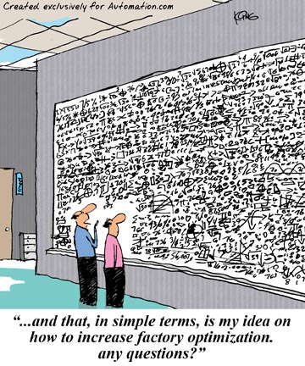
Optimization Techniques

Slide 2
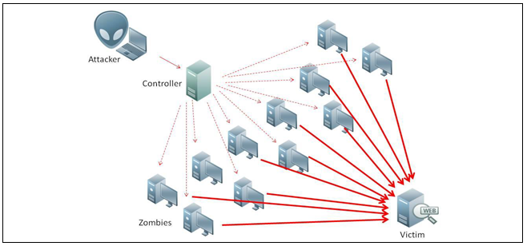
Örnek:
Bir web portalına yapılacak bir DDoS saldırısı için günlük ortalama 1200 zombi makine kullanılmaktadır. Her bir zombi 20 sn boyunca istekte bulunmaktadır. Kullandığınız hattan dolayı bir zombinin saldırı süresini 1 sn arttırabilmek için zombi sayısını 50 adet azaltmak gerekmektedir.
Günlük saldırı süresi: 20(1,200) = 24,000 sn
Günlük maksimum saldırı süresi ne olabilir?

Slide 3







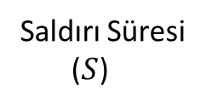

İlk olarak, bu saldırının süre-zombi grafiğini çizelim. Basit olması için aralarındaki ilişkinin doğrusal olduğunu varsayalım.
Saldırı Süresi
($S$)
ZS$=Z−S_{s}∗S$
Ayrıca saldırıdaki her bir sn artışının 50 zombi azaltacağını biliyoruz.
0$=Z−S_{s}∗S$
$$\frac{Z}{S_{s}}$$
$$S_{s}=50$$
$$S=\frac{Z}{S_{s}}$$
20 sn
1,200
$$Z$$
Zombi Sayısı
$$Z$$
$$ZS=Z−S_{s}∗0=Z$$

Slide 4




İlk olarak, bu saldırının süre-zombi sayısı grafiğini çizelim. Basit olması için aralarındaki ilişkinin doğrusal olduğunu varsayalım.
Eksik parametreyi bulmak için herhangi bir veri noktasını kullanabiliriz.
Saldırı Süresi
($S$)
$$\frac{2200}{50}=44 sn$$
1200=Z-50(20)
Z=2200
ZS=2200-50S_{S}
20 sn
$$1200$$
$$2200$$
Zombi Sayısı
$$ZS$$

Slide 5






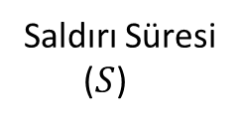
Problem saldırıyı maksimize etme problemidir.
Saldırı Süresi
($S$)
$$S=Z∗\text{S}\text{S}$$
$\frac{2200}{50}=44$ sn
$$ZS=2200−50\text{S}\text{S}$$
$$S=\text{S}\text{S}\left(2200−50\text{S}\text{S}\right)=2200\text{S}\text{S}−50{\text{S}\text{S}}^{2}$$
$\text{S}\text{S}$
Saldırı süresi
Zombilerin saldırı maliyetine bağlı bir Saldırı süresi fonksiyonumuz var. Şimdi ne olacak?
Z
$$2200$$
Zombi Sayısı
$$ZS$$

Slide 6


$$ZS=2200−50\text{S}\text{S}$$
$$2200\text{S}\text{S}−50{\text{S}\text{S}}^{2}$$
Saldiri Süresi
S_{S} | TS | S
0 | 2,200 | 0
1 | 2,150 | 2,150
2 | 2,100 | 4,200
3 | 2,050 | 6,150
S_{S} | TS | S
22 | 1100 | 24200
S_{S} | TS | S
41 | 150 | 6,150
42 | 100 | 4,200
43 | 50 | 2,150
44 | 0 | 0
20
1200
1100
Makine başına saldırı süresi
Daha iyi yapabiliriz! Excel de sıralamadan da hesaplayabilirmiyiz?

Slide 7
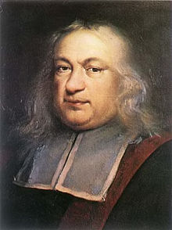

“Türevini alıp sıfıra eşitleyin!”
-Fermat’s Theorem
Pierre de Fermat
1607- 1665
Pierre de Fermat was actually a lawyer before he was a mathematician….perhaps he was trying to figure out how to maximize his legal fees!
Türevin manası nedir ve neden sıfıra eşitliyoruz?

Slide 8
Fonksiyonun sınırlı iki noktası arasında eğimi hesaplarsak
Türev sıfıra yaklaşan bu iki nokta arasındaki mesafenin sonucudur
Bu iki noktayı bir birine yaklaştırdığımızı düşünelim.

Slide 9
Sayısal değerler ile hesaplarsak…
 |  | Slope
4 | 36 | 8
2 | 16 | 6
1 | 9 | 5
.5 | 6.25 | 4.5
.25 | 5.0625 | 4.25
.1 | 4.41 | 4.1
.05 | 4.2025 | 4.05
.01 | 4.0401 | 4.01
.001 | 4.004001 | 4.001
Eğim gittikçe 4 e yaklaşmaktadır.

Slide 10
Veya genel ifade ile…
Let the change in x go to 0

Slide 11
Bazı önemli türevler
Üstel fonksiyonlar
Lineer Fonksiyonlar
Örnek:
Örnek:
Logaritmalar
Örnek:

Slide 12
Fonksiyonun maksimum veya minimum değeri için gerekli şart türevin sıfır olmasıdır.
Veya
Hangisinin min veya maksimum olduğunu nasıl söyleyebiliriz?

Slide 13
Birinci türev eğimi hesaplarken(Fonksiyonun değerindeki değişim), İkinci türev ilk türevdeki değişimi hesaplayacaktır.(Eğimdeki değişim)
x artarsa, eğim azalır
X artarsa eğim de artar

Slide 14






DDoS problemimize geri dönelim….
$$TS=2200\text{S}\text{S}−50{\text{S}\text{S}}^{2}$$
P ye göre türevini alalım.
Saldiri Süresi
$${TS}^{′}=2200−100\text{S}\text{S}$$
P ye göre türevini alıp sıfıra eşitliyoruz.
$$2200−100\text{S}\text{S}=0$$
$$\text{S}\text{S}=22 sn$$
$$TS=24200 sn$$
İkinci türev negatif olduğu için maksimum olduğunu söyleyebiliriz!
20
Makine başına saldırı süresi
1200
1100
$${TS}^{′′}=−100$$

Slide 15
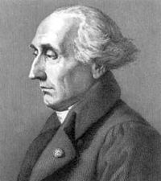
Lagrange yöntemi, sınırlandırılmış optimizasyon problemini aşağıdaki şekilde tanımlar.
Amaç fonk.
Sınırlandırıcılar
Değişkenler
Problem aşağıdaki şekilde yazılabilir
Katsayı (>=0 olmalı)

Slide 16
İki boyutlu koordinat ekseninde nasıl görüneceği… kısıtlamaları içeren yeni bir fonksiyon tanımı. Bu yeni işlem sonunda amaç fonksiyonu bir noktada optimumu sağlar. Aslında her iki fonksiyonun da maksimumu!
Yeni fonksiyon maksimize edilir.
Maksimum noktasını iki fonksiyonda sağlıyor.
Yeni fonksiyon amaç fonksiyonu ile aynı noktada çakışıyor

Slide 17
O halde ilk olarak lagrange fonksiyonu oluşturalım….
‘x’ ve ‘y’ nin her ikisine göre türevleri sıfıra eşitlememiz gerekir.
Çoklu şartlarımızı tanımlıyoruz.

Slide 18
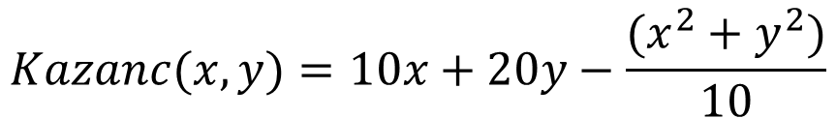
Örnek:
İki ürün sattığınızı varsayalım (X ve Y). X ve Y satışlarının bir fonksiyonu olarak kar aşağıdaki gibi verilmiştir: x:Ag izleme cihazı
y=İmaj alma donanımı
Amaç fonksiyonu
$$Kazanc(x,y)=10x+20y−\frac{(x^{2}+y^{2})}{10}$$
Üretim kapasiteniz toplamda 100 birime eşittir. Kapasite sınırlayıcılarımıza bağlı olarak karı maksimize edecek X ve Y'yi bulun.
Sınır şartı

Slide 19


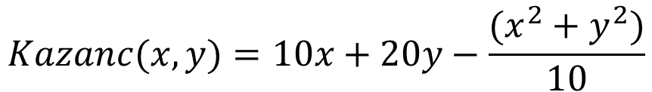
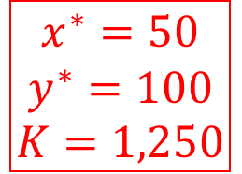

İlk olarak, karşılaştırma amacıyla, bunu sınır şartı olmadan çözelim….
$$Kazanc(x,y)=10x+20y−\frac{(x^{2}+y^{2})}{10}$$
‘x’ ve ‘y’ ye göre ayrı ayrı türevlerini alalım
$$K_{x}=10−\frac{2x}{10}$$
$$K=1,250$$
$$K_{y}=20−\frac{2y}{10}$$
Türevleri sıfıra eşitleyerek çözelim.
$$x^{∗}=50$$
$$y^{∗}=100$$
$$K=1,250$$

Slide 20
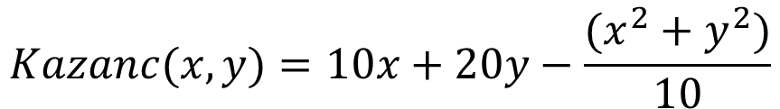
Şimdi sınırlandırıcıları ekleyelim
$$Kazanc(x,y)=10x+20y−\frac{(x^{2}+y^{2})}{10}$$
Şartıyla
Problemi doğru bir şekilde tanımlayalım…. Buna ihtiyacımız olacak
Sınırlandırılmamış çözüm
$$K=1,250$$
Eşitsizliğin bir tarafında toplarsak
Sınır şartları ne anlama geliyor!
‘x’ ve ‘y’ için geçerli bölge
Şimdi lagrange formatında yazabiliriz
Amaç fonk.
Sınırlandırıcı
Çarpan (katsayı)

Slide 21

Hesaplama şekli
‘x’ ve ‘y’ ye göre türevlerini alalım
Sınırlandırılmamış çözüm
$$K=1,250$$
Şartlara çarpanı ekleyelim.
‘x’ ve ‘y’ için geçerli bölge

Slide 22

Hesaplama
Sınırlandırılmamış çözüm
Önce lambda’ nın sıfır olduğunu kabul edelim.
$$K=1,250$$
Çözümü bu noktada bulmuştuk!
‘x’ ve ‘y’ için geçerli bölge
Sonuç yanlış çıkıyor. O zaman lambda ya sıfırdan büyük değer vermem gerek

Slide 23

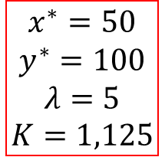

hesaplama
Şimdi üç bilinmeyenli üç denklemimiz var. (‘x’, ‘y’, ve lambda)
İlk iki denklemden lambda yı bulalım
Sınırlandırılmamış çözüm
$$K=1,250$$
$$K=1,125$$
Sınırlandırılmış çözüm
Tekrar yazalım
Üçüncü denklemde yerine yazalım.
$$x^{∗}=50$$
$$y^{∗}=100$$
$$λ=5$$
$$K=1,125$$

Slide 24
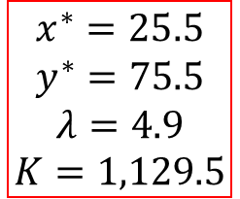


Ürün için sınır değeri 100 den 101 e arttırdığımızı düşünelim
Tekrar çözelim….
Sınırlandırılmamış çözüm
$$x^{∗}=25.5$$
$$y^{∗}=75.5$$
$$λ=4.9$$
$$K=1,129.5$$
$$K=1,250$$
$$K=1,125$$
(x + y = 100)
$$K=1,1229.5$$
(x + y = 101)
Ürünün kapasite artımı göz önüne alınıp tekrar optimize edildiğinde , 4,50 fazla kar elde ediyoruz. Bu lambda değerine çok yakın!

Slide 25



Kazanç grafiği sınırlandırıcının bir fonksiyonu olarak çizilirse (Sınırlandırılmış amaç fonksiyonunu optimize edilir)
Kazanç
$$λ=Egim$$
Sınırlandırılmamış çözüm
$$K=1,125$$
$$K=1,250$$
Lambda sınır şartının amaç fonksiyonu üzerindeki marjinal etkisini ölçer!

Slide 26

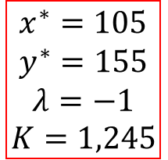
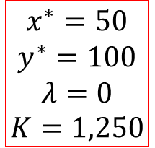

Üretim sınırını 160 olarak değiştirelim
Lambda nın pozitif olduğu varsayılırsa….
$$x^{∗}=105$$
$$y^{∗}=155$$
$$λ=−1$$
$$K=1,245$$
$$K=1,245$$
Sınırlandırılmamış çözüm
Lambda negatif çıktı. Olmaz, sıfır alalım o zaman
$$K=1,250$$
$$x^{∗}=50$$
$$y^{∗}=100$$
$$λ=0$$
$$K=1,250$$

Slide 27

Lambda sınır şartının amaç fonksiyonu üzerindeki marjinal etkisini ölçer! Yani, alakasız kısıtlama olduğunda, lambda sıfıra gider!
Kazanç
$$λ=Egim$$
Sınırlandırılmamış çözüm
$$K=1,250$$
Kazanç
Lambda

Slide 28



Örnek
IPod ürettiğimizi varsayalım. Montaj tesisinizde hem işçilik hem de sermaye girdileri kullanılır. Üretim süreci aşağıdaki gibi yazılabilir.
$$\left(y=\sqrt{kl}\right)$$
İşçilik girişi
Saatlik Ipod üretimi
Sermaye girişi
İşçilik saatte 10 dolar, sermaye ise birim başına 40 dolar. Amacınız saatte 100 IPod üretmek ve ilgili üretim maliyetlerini en aza indirmektir.
$$Toplam Maliyet={10l+40k}$$

Slide 29


Saatte 100 Ipod üretmek için ilgili üretim maliyetlerini minimum yapalım
$$\min_{l>0,k>0}{10l+40k}$$
$$\sqrt{kl}≥100$$
Unutmayalım sınır şartını doğru yazmamız gerekiyor!
Minimizasyonda basit bir değişiklik yapılır…
Pozitif işareti yerine negatif işareti eklenir!!

Slide 30

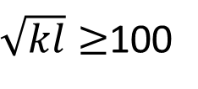

$$\min_{l>0,k>0}{10l+40k}$$
$\sqrt{kl}≥$100
Sarı alan sınırlandırmanın optimuma nasıl etki ettiğini göstermektedir.
200
100
16
50
100
625

Slide 31
Saatte 100 Ipod üretmek için üretim maliyetlerinin en aza indirilmesi…
Tekrar lagrange denkleminin sınırlandırıcı çarpanına negatif işaret vererek yazalım.
‘k’ ve ‘l’ değişkenlerine göre türevlerini alalım.
Türevleri sıfıra eşitleyelim.
Çarpan ile sınırlandırıcı

Slide 32
Lambda nın pozitif olduğunu düşünelim. Üç bilinmeyen üç denklem var.
İlk iki denklemden lambda yı çekelim.
Denklemleri bir birine eşitleyelim.
1 Ekstra Ipod un maliyeti $40 dır.
Son denklemde yerine koyup çözelim.

Slide 33


$$\min_{l>0,k>0}{10l+40k}$$
$$\sqrt{kl}≥100$$
Sarı alan sınırlandırmanın optimuma nasıl etki ettiğini göstermektedir.
200
100
50
16
50
100
200
625

Slide 34


Örnek
IPod ürettiğimizi varsayalım. Montaj tesisinizde hem işçilik hem de sermaye girdileri kullanılır. Üretim süreci aşağıdaki gibi yazılabilir.
$$\left(y=\sqrt{kl}\right)$$
İşçilik girişi
Saatlik Ipod üretimi
Sermaye girişi
İşçilik saatte 10 dolar, sermaye ise birim başına 40 dolar. Amacınız saatte 100 IPod üretmek ve ilgili üretim maliyetlerini en aza indirmektir.
$$Toplam Maliyet={10l+40k}$$
Yerel yönetim 1 saatin altındaki üretimi kabul etmeyeceğini varsyalım. Yani,

Slide 35

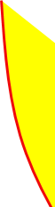


$$\min_{l>0,k>0}{10l+40k}$$
$$\sqrt{kl}≥100$$
Amaç fonksiyonunun min noktası aranmaktadır.
Çözüm uzayı

Slide 36

En az 1 saatlik üretim sınırlandırıcısı dikkate alınarak, saatte 100 Ipod üretmek için üretim maliyetini minimize edelim.
İşçilik sınırlandırıcısı
‘k’ ve ‘l’ değişkenlerine göre türevleri alınarak sıfır yapan değerler aranıyor.
Çarpanların sınırlandırıcıları

Slide 37

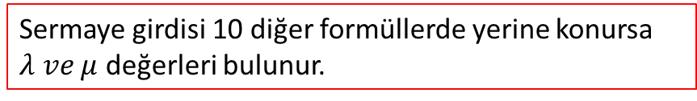

Lambda nın sıfırdan büyük olması gerektiğini biliyoruz. Peki diğeri?. Diğeri için de aynı varsayımda bulunalım.
$(μ≥0$)
$$\sqrt{kl}−100=0$$
İşçilik için min 1 değerini alalım
Sermaye girdisi 10 diğer formüllerde yerine konursa $λ ve μ$ değerleri bulunur.
Negatif çıktığından 2. sınır şartının faydasız olduğu işe yaramadığı yorumu yapılabilir.

Slide 38


$$\min_{l>0,k>0}{10l+40k}$$
$$\sqrt{kl}≥100$$
Sınır şartları ile

Slide 39
Saatlik işçi maliyetini $ 500,000 olarak alsaydık!!
İşçi sınırlandırmaları
‘k’ ve ‘l’ ye göre türevleri sıfır yapan değerlerden elde edeceğimiz denklemler
Çarpanların sınırlandırıcıları

Slide 40
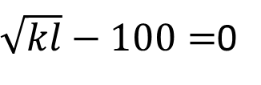
Lambda nın sıfırdan büyük olması gerektiğini biliyoruz. Diğeri için de aynı varsayımda bulunalım.
$(μ≥0$)
$\sqrt{kl}−100=$0
Denklemlerde l yerine 1 yazalım.
Bulunan k değerini yerine koyalım.
Şimdi sınırlandırıcıların ikisi de etkili oldu.!

Slide 41


$$\min_{l>0,k>0}{500,000l+40k}$$
$$\sqrt{kl}≥100$$
Sınır şartları ile

Slide 42



Peki, sınır şartı ne zaman etkili olur? Soruyu genel bir sermaye, ücret ve üretim maliyetlerine göre cevaplayalım.
$$\min_{l>0,k>0}{wl+pk}$$
y Saatlik üretilen ürün miktarı
$$\sqrt{kl}≥y$$
Sınır şartları ile
L = 1 varsayımıyla

Slide 43
Sınır şartlarının bağlayıcı olup olmadığı fiyatlara bağlıdır!!
Saatlik ücret
Sınır şartları bağlayıcıdır
Sınır şartlarının bağlayıcı olmadığı bölge
Birim başına sermaye

